Slide 1
Machine Learning HW12
ML TAs
ntu-ml-2020spring-ta@googlegroups.com

Slide 2
Outline
Task Description
Guideline
Dataset & Kaggle
Regulations & Grading Policy

Slide 3
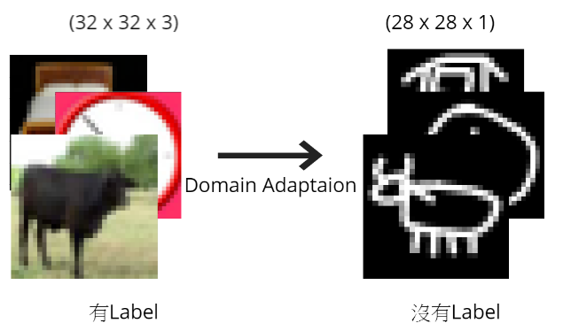
Task Description
Domain Adaptation: 讓模型可以在訓練時只需要 A dataset label，不需要 B dataset label 的情況下提高 B dataset 的準確率。（A dataset & task 接近 B dataset & task）
給定真實圖片 & 標籤以及大量的 手繪圖片，請設計一種方法使得 模型可以預測出手繪圖片的標籤 為何。

Slide 4
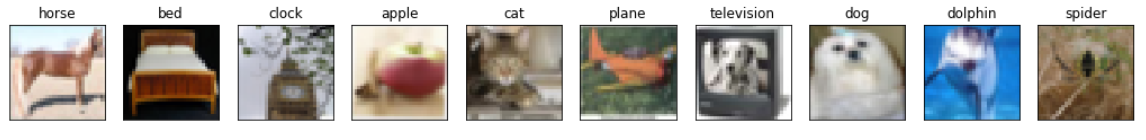
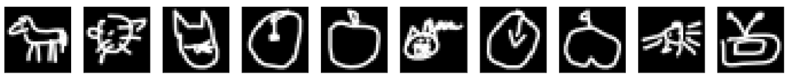
Dataset
Training : 5000 張真實圖片 + label, 32 x 32 RGB
Testing : 100000 張手繪圖片，28 x 28 Gray Scale
Label: 總共需要預測 10 個 class，如下圖所示。
資料下載下來是以 0 ~ 9 作為label

Slide 5
Data Format
解壓縮後用以下幾行就能以 dataloader 使用。
source_dataset = ImageFolder('train_data', transform=YOUR_SOURCE_TRANCEFORM)
target_dataset = ImageFolder('test_data', transform=YOUR_TARGET_TRANCEFORM)
source_dataloader = DataLoader(source_dataset, batch_size=32)
target_dataloader = DataLoader(target_dataset, batch_size=32)

Slide 6
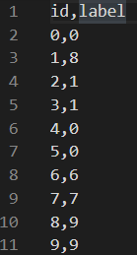
Submission Format
第一行為 id, label。
接下來 10 萬行分別代表第 k 張圖片的 label。
Evaluate Metrics = @1 Accuracy。

Slide 7
Regulations
禁止手標 label 或上網尋找 label（有標或找 dataset 但沒用在 model 上也一樣），一被發現或檢舉，該作業以 0 分計。
禁止使用外來的 pre-trained model，即使是 torchvision 的也一樣。

Slide 8
Report
請描述你實作的模型架構、方法以及 accuracy 為何。其中你的方法必須為 domain adversarial training 系列(就是你的方法必須要讓輸入 training data & testing data 後的某一層輸出 distribution 要相近)。(2%)
請視覺化真實圖片以及手繪圖片通過沒有使用 domain adversarial training 的 feature extractor 的 domain 分布圖。(2%)
請視覺化真實圖片以及手繪圖片通過有使用 domain adversarial training 的 feature extractor 的 domain分布圖。(2%)
Report Template

Slide 9
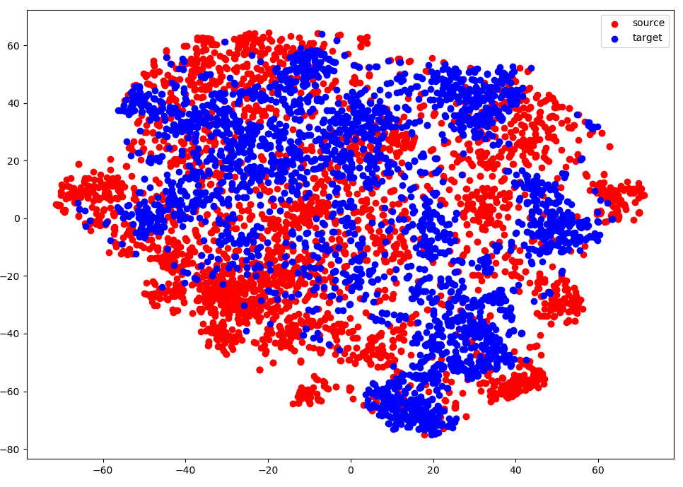
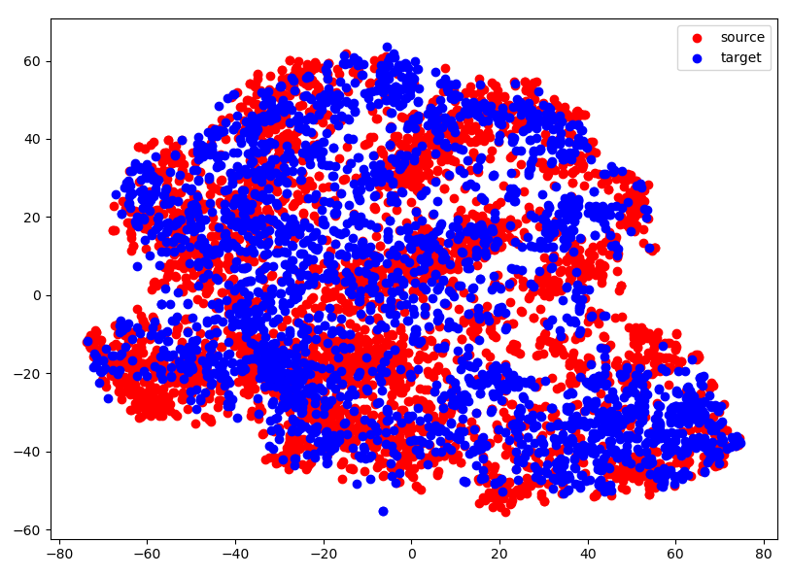
Report - Example
without DaNN (第 2 小題)
DaNN (第 3 小題)

Slide 10
GitHub Submission
GitHub 上 hw12-<account> 請至少包含：
report.pdf
hw12_test.sh（用以 reproduce 你的 private score，誤差容忍 0.5%，限時 20 分鐘。）
各種 training 時需要的 Python 檔案
請不要上傳 dataset，違者 0 分。

Slide 11
Script Usage
以下的路徑，助教在跑的時候會另外指定，請保留可更改的彈性，不要寫死。
Script usage: bash hw12_test.sh <data directory> <prediction file> data directory: 此資料夾中會包含 test_data 和 train_data 兩個資料夾
prediction file: 輸出結果的 csv 檔路徑
請保留 training 的 Python 檔案，以防有任何狀況。

Slide 12
Links
Kaggle
Data

Slide 13
Guideline - DaNN (1/3)
這裡我們介紹最基礎的 DaNN (Domain-Adversarial Training of NNs)。
如果一個模型在測試時吃到不是與訓練集同個 distribution 的輸入，那麼輸出往往會爆走，如下圖。
而為什麼不能讓圖中的 CNN 在輸入 B dataset 輸出正常的 output？因為你並沒有 B dataset 的 label 使模型學習。
A dataset (∈ Training)
CNN
Normal Output
B dataset (∉ Training)
Abnormal Output

Slide 14
Guideline - DaNN (2/3)
為了因應這樣的情況，DaNN就將 CNN 先拆成兩個部分，並且想辦法讓前半的 CNN 在吃入兩個 A dataset & B dataset 後得到的 distribution 是相近的，那麼後半就會因為輸入是正常的 output，而發揮正常的功用。
A dataset (∈ Training)
前半 CNN /
Feature Extrator
Normal Output
後半 CNN /
Label Predictor
Normal Output
B dataset (∉ Training)
努力變成 Normal Output
Normal Output

Slide 15
Guideline - DaNN (3/3)
而如何讓前半段的模型輸入兩種不同分布的資料，輸出卻是同個分布呢？最簡單的方法就是像 GAN 一樣導入一個 discriminator 來分辨輸入是哪個 dataset，並讓 feature extractor 來騙過 discriminator 即可。
colab tutorial
努力變成 B’s normal Output
A dataset (∈ Training)
前半 CNN /
Feature Extrator
Discriminator /
Domain Classifier
是 A dataset
B dataset (∉ Training)
努力變成 A’s Normal Output
是 B dataset
，以騙過 discriminator

